Slide 1
Xây dựng ứng dụng mobile truy xuất nguồn gốc sản phẩm nông sản
(thông qua mã định danh)
Báo cáo tiểu luận
Môn: Phát triển ứng dụng di động
GVHD: Nguyễn Thị Lương

Slide 2


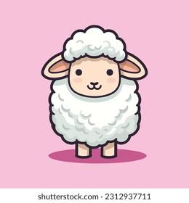
Thành viên
2115260
2111875
2115196
Phan Thanh Thảo Quyên
Lê Viết Đăng Quang
Đậu Thị Tiểu Điệp

Slide 3
Nội dung
01.
Tổng quan đề tài
02.
Thiết kế giao diện
Phân tích và thiết kế hệ thống
03.
04.
Kết luận & hướng phát triển

Slide 4
01
Tổng quan đề tài

Slide 5
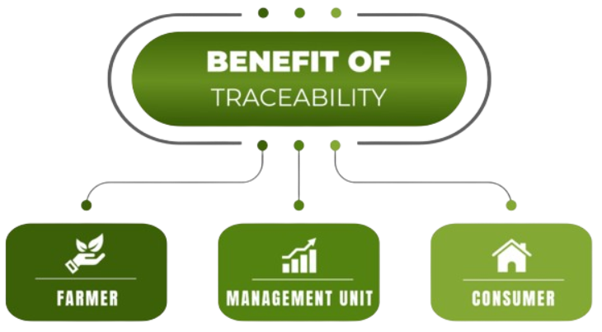
Tổng quan
Hiện nay, sản phẩm không rõ nguồn gốc được bày bán tràn lan
Vấn đề về an toàn thực phẩm ngày càng được chú trọng
Ứng dụng giúp tăng niềm tin cho người tiêu dùng
Cung cấp đầy đủ thông tin, nguồn gốc sản phẩm nông sản

Slide 6
02
Thiết kế giao diện

Slide 7
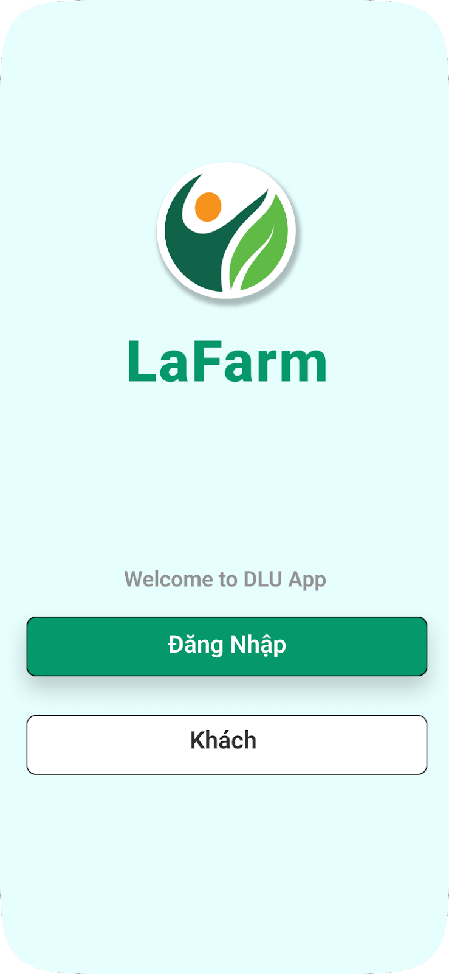
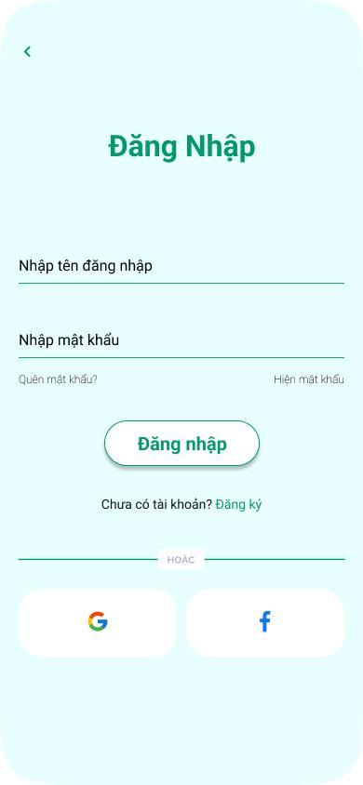
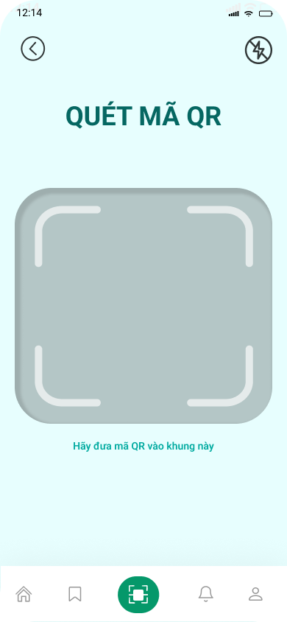

Slide 8
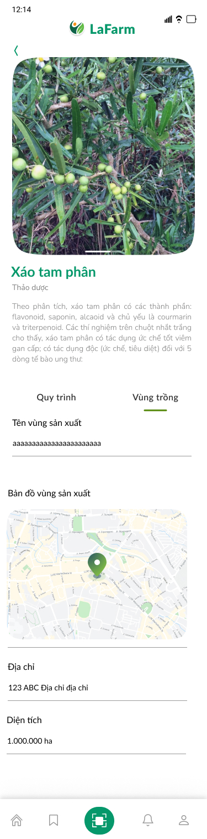
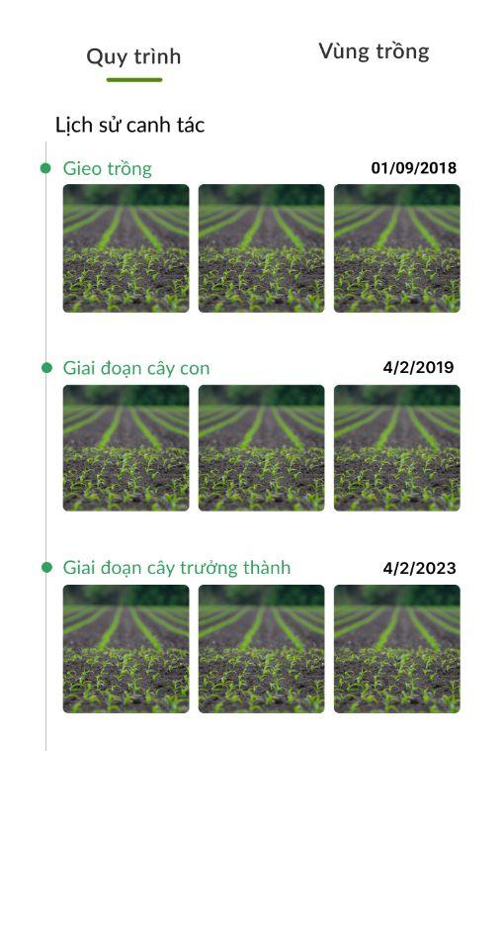

Slide 9
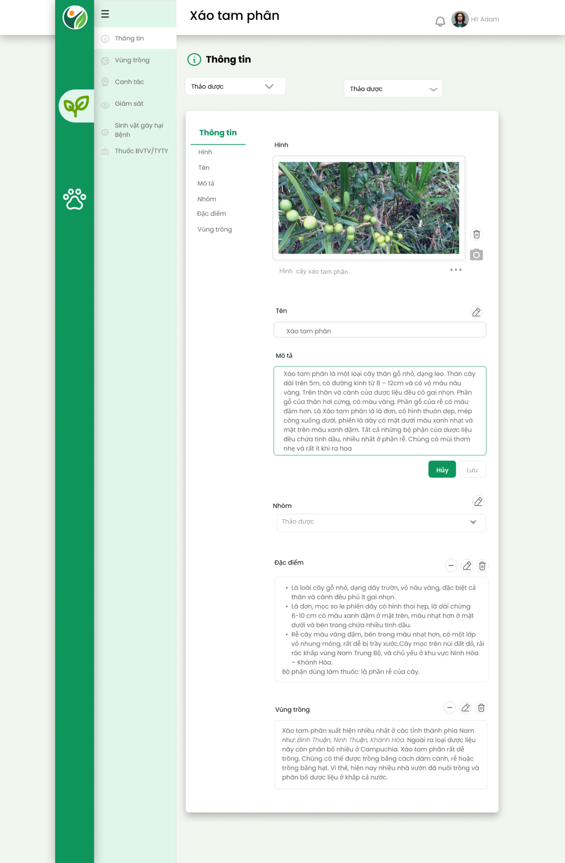

Slide 11
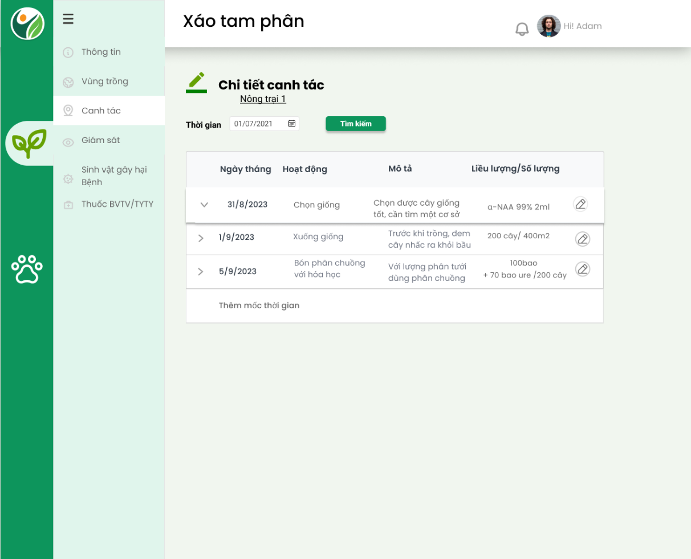

Slide 12
03
Phân tích &
thiết kế hệ thống

Slide 13
Chức năng
Quét mã QR
Quản lý tài khoản
Quản lý sinh vật
gây hại
Hiển thị thông tin truy xuất
Quản lý nông sản
Quản lý thuốc bvtv/ty
Đăng nhập, đăng ký
Quản lý vùng
nuôi trồng
Chỉnh sửa thông tin cá nhân
Quản lý canh tác vùng trồng

Slide 14
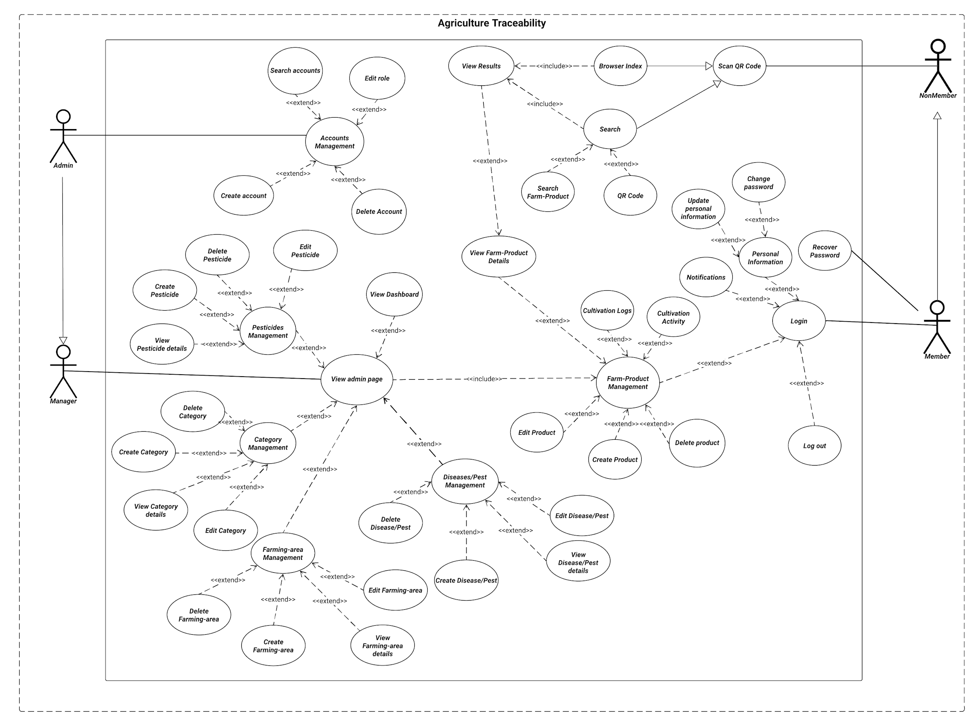

Slide 15
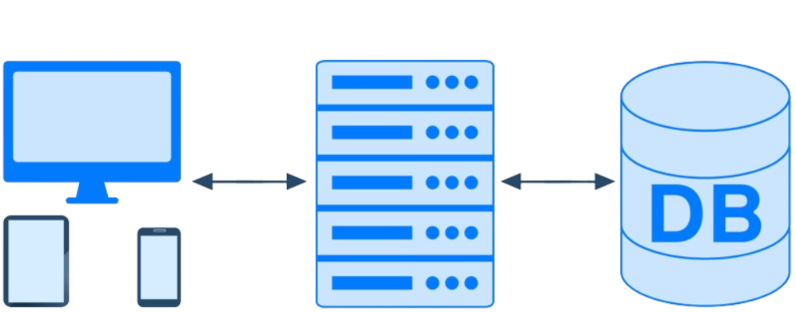
Kiến trúc hệ thống
Presentation
Business Logic
Data
Mô hình 3 tầng

Slide 16





Công cụ
Figma
Git
Visual Studio Code
MongoDB
Postman

Slide 17



Công nghệ sử dụng
ReactJS
Flutter
Express
MongoDB

Slide 18
04
Kết luận
& hướng phát triển

Slide 19
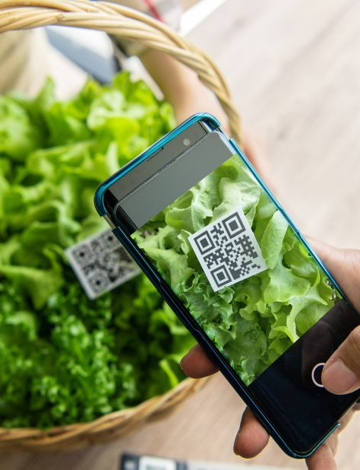
Kết luận & hướng phát triển
Kết luận
Có thể truy xuất thông tin nông sản thông qua mã định danh
Quản lý thông qua website quản trị
Giao diện thân thiện, đơn giản, dễ sử dụng
Hướng phát triển
Tiếp tục hoàn thiện và cải thiện các chức năng
Tối ưu hóa tốc độ truy xuất thông tin
Cải thiện hơn về mặt giao diện

Slide 20
Thank you

